Slide 1
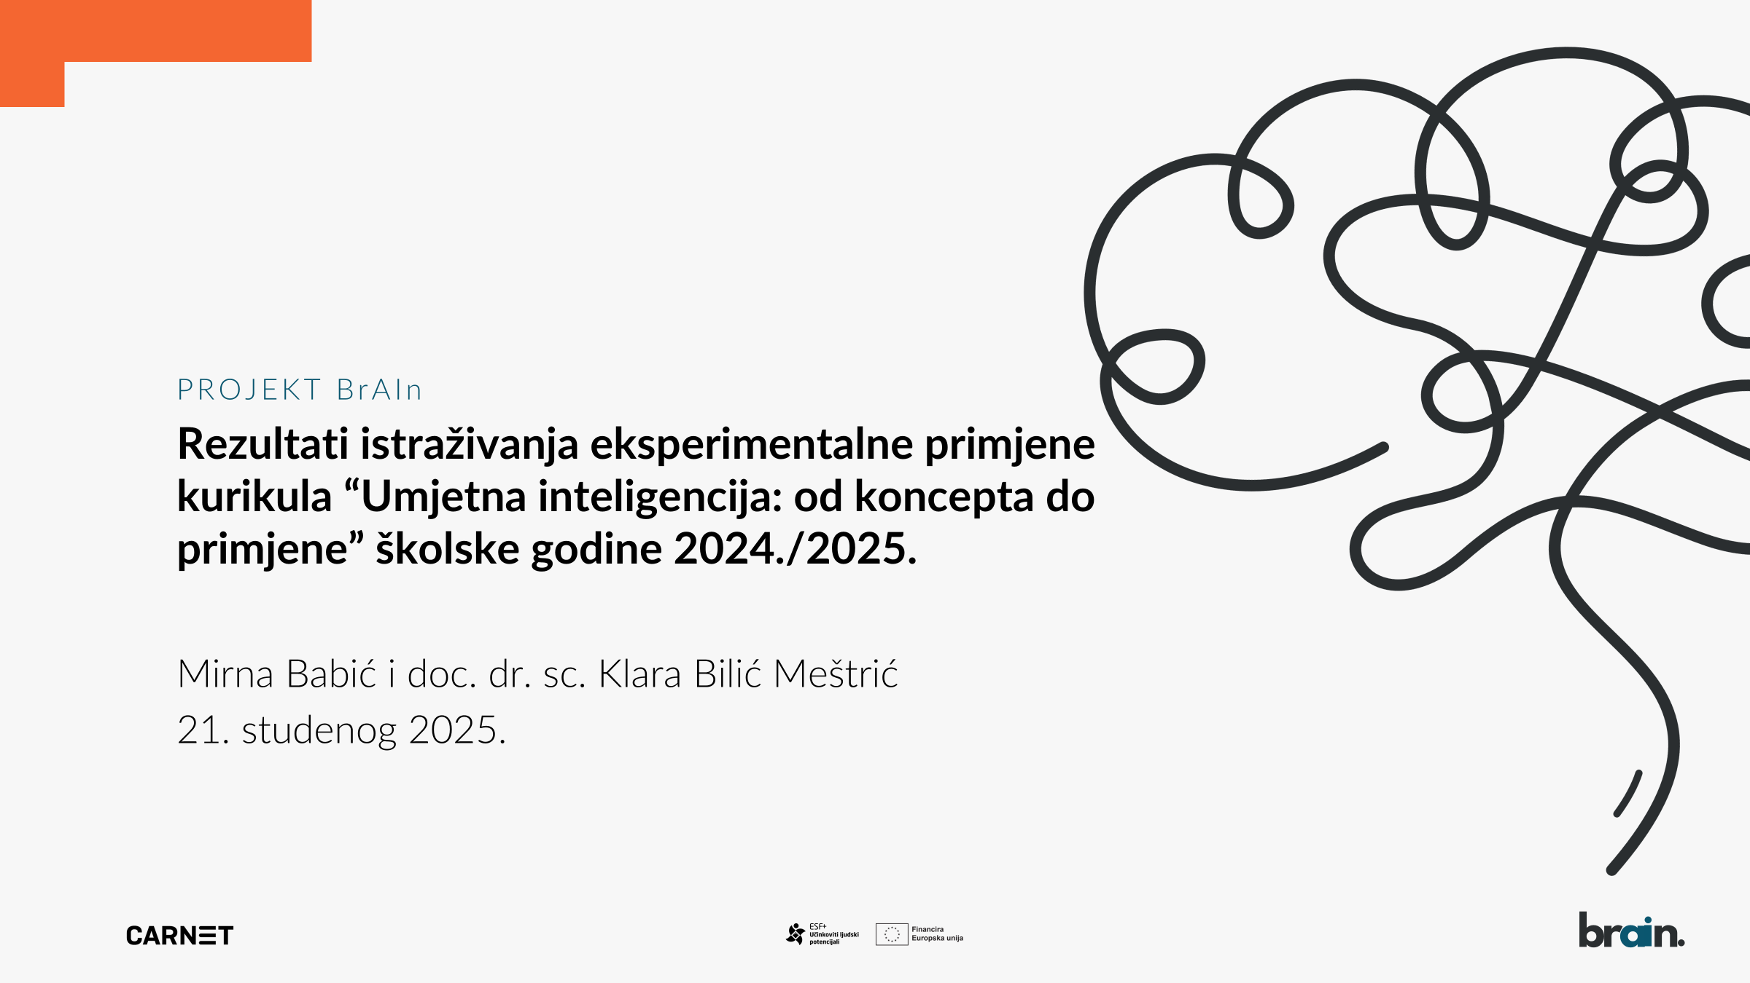
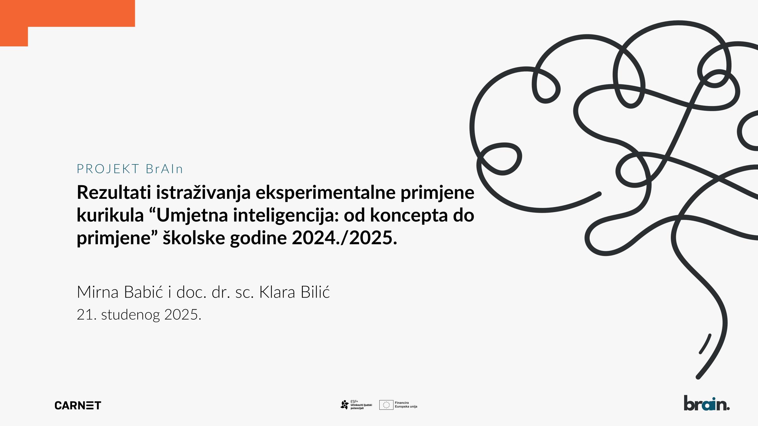
Istraživanje eksperimentalne provedbe kurikuluma – UI: od koncepta do primjene
Preliminarni nalazi
Izvještaj, lipanj 2025. godine

Slide 2
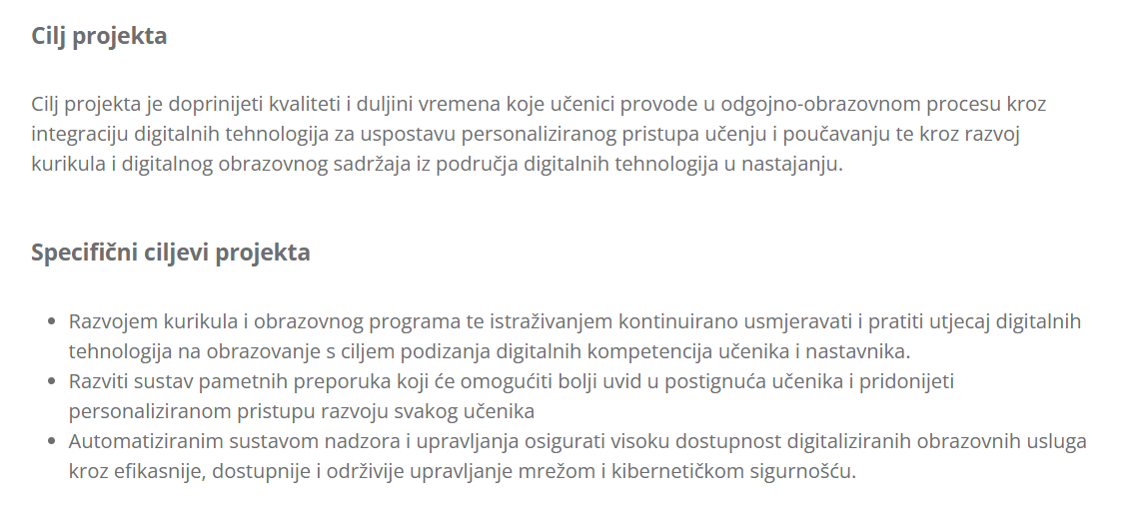
Kontekst istraživanja
Provedba projekta BrAIn: Primjena digitalnih tehnologija temeljenih na umjetnoj inteligenciji u obrazovanju i eksperimentalna implementacija kurikuluma Umjetna inteligencija: od koncepta do primjene tijekom 2024. / 2025. godine

Slide 3
Svrha i ciljevi istraživanja
Svrha - stjecanje uvida u primjenjivost, relevantnost i korisnost kurikuluma te potrebe za digitalnim obrazovnim sadržajima
Ciljevi
izrada preporuka za reviziju kurikuluma
izrada preporuka za implementaciju kurikuluma
izrada preporuka za digitalne obrazovne sadržaje (priručnik)

Slide 4
Metodologija istraživanja - eksploratorni sekvencijalni dizajn + paralelni dizajn
Kvalitativno, akcijsko istraživanje
Istraživački dnevnik, radionica CUC2025, fokus grupe, završne refleksije i izvješća
Refleksija, analiza i djelovanje
Kvantitativno istraživanje
Upitnici (ožujak i lipanj)
Statistička analiza i obrada
Mješovita metoda
Kvantitativna faza se temelji se na rezultatima kvalitativnog istraživanja.
Ispituje hipoteze i omogućuje generalizaciju nalaza kroz anketna istraživanja, eksperimente ili statističku analizu.

Slide 5
Sudionici
Akcijsko istraživanje
Kvantitativno istraživanje
22 škole, 25 nastavnica/ka sudionici akcijskog istraživanja: oblik kolektivnog refleksivnog proučavanja vlastite prakse s ciljem njezinog razumijevanja i poboljšanja.
5 mentoriranih grupa:
  gimnazije (dr. sc. Jasna Tingle)
  strukovne škole (Sven Orlić-Babić i dr. sc. Dragana Kupres)
  srednje škole (Mirna Babić i dr. sc. Jasminka Maravić)
  osnovne škole A (Martina Hribar i dr. sc. Sanja Vakanjac Ivezić)
  osnovne škole B (Dominik Igrec i doc. dr. sc. Klara Bilić)
Upitnici o provedbi kurikuluma:
  ožujak - 112 ispunjenih upitnika
  lipanj - 223 ispunjena upitnika (…)
nastavnice koje provode kurikul kao fakultativni predmet ili izvannastavnu aktivnost ili unutar svojih predmeta

Slide 6
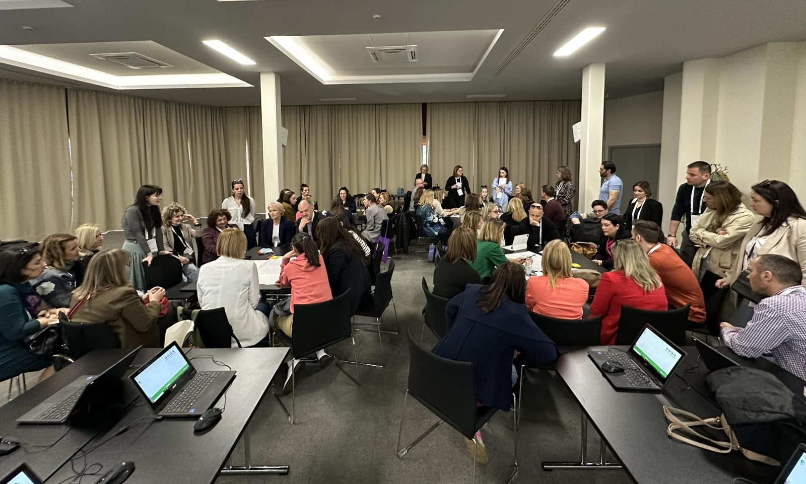
Podaci iz akcijskog istraživanja (šk. g. 2024./2025.)
World Café, CUC 2025
dnevnički zapisi, plan akcijskog istraživanja, istraživački protokol, izvještaji akcijskog istraživanja
redoviti sastanci pet grupa + sastanak za završne refleksije,
mentorske refleksije u MS Notebook
radionica na CUC-u – World Café (40-50 ljudi), četiri teme

Slide 7
Podaci iz kvantitativnog istraživanja
upitnik – lipanj 2025.
34 pitanja temeljena na podacima iz akcijskog istraživanja i ranijeg upitnika iz ožujka 2025.
223 cjelovito ispunjena upitnika do 1. kolovoza 2025.
Teme u upitniku:
Osnovne informacije o provedbi kurikula
Aktivnosti u provedbi kurikula i motivacija učenika
Razumijevanje i znanje o umjetnoj inteligenciji
Alati u provedbi kurikula
Digitalni obrazovni sadržaji i izvori za provedbu kurikula
Samoprocjena napretka
Metode vrednovanja i integracija s drugim predmetima
Potrebe i izazovi u provedbi kurikula
Evaluacija kurikula i prijedlozi za poboljšanje

Slide 8
Nalazi

Slide 9
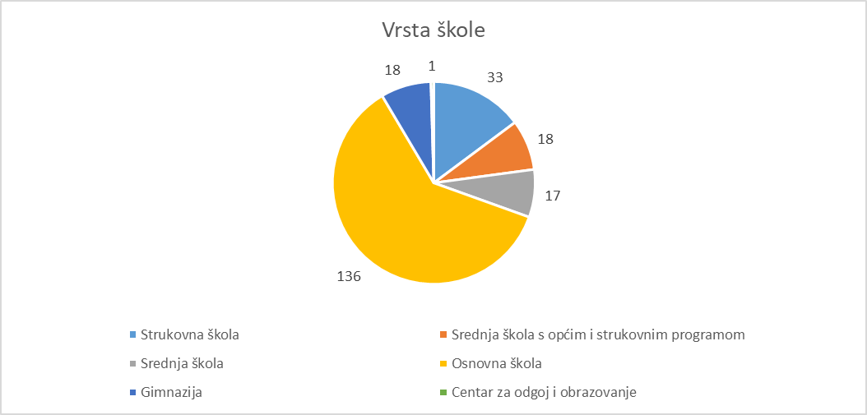
Vrsta škole

Slide 10
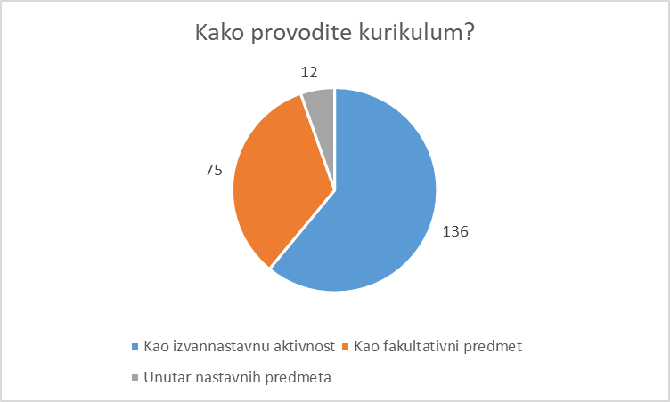
Način provedbe

Slide 11
Način provedbe
 | Izvannastavna aktivnost | Fakultativni predmet | Unutar nastavnih predmeta
Centar za odgoj i obrazovanje | 0 | 1 | 0
Gimnazija | 2 | 15 | 1
Srednja škola | 3 | 14 | 0
Srednja škola s općim i strukovnim programom | 1 | 16 | 1
Strukovna škola | 5 | 28 | 0
Osnovna škola | 125 | 1 | 10

Slide 12
Prosječan broj učenika po nastavniku
prosječan broj učenika po nastavniku iznosi oko 15 (medijan 10) iako su neki imali znatno veće skupine (raspon 1–290 učenika),
više od polovice nastavnika ima ispod 10 učenika u grupi,
u snovnoj školi manje skupine učenika (5-10), a u srednjoj veće (često 15-30).

Slide 13
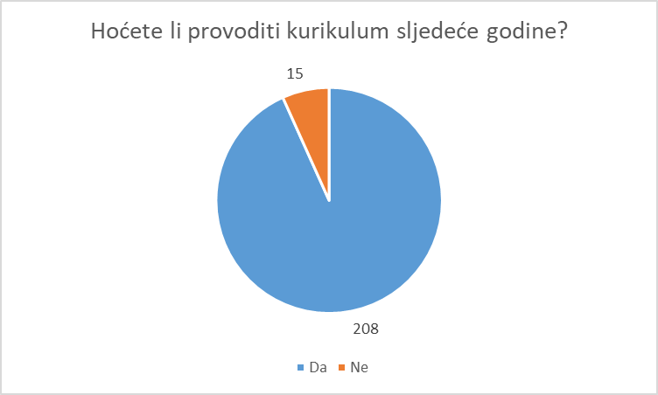
Nastavak provedbe kurikula
Preko 90% nastavnika navelo je da planira provoditi kurikul i u šk. god. 25./26.
Update (e-Dnevnik): 372 nastavnika, od toga 65 nastavnici informatike

Slide 14
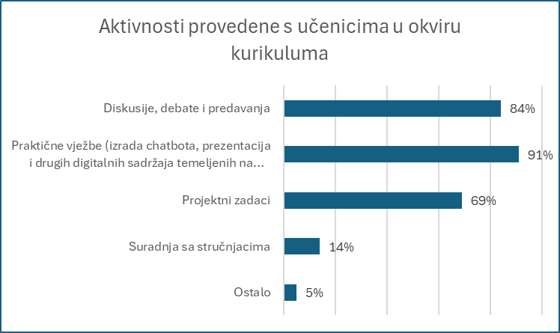
Aktivnosti

Slide 15
Aktivnosti
Za one nastavnike koji su provodili kurikul kao izvannastavnu aktivnost, često se navodi da su morali biti vrlo inovativni i interaktivni kako bi zadržali pažnju učenika nakon redovne nastave. Jedan nastavnik priznaje:
“Ubila sam sebe i primjere i upotrebu suvremenih AI alata... Tražila sam i učila iz tjedna u tjedan nove alate koje bi učenicima bili zanimljivi (pubertet čini svoje, ništa im nije zanimljivo ako nije odmah i sad)”
Istižu koliko je važno aktivnosti učiniti sadržajno atraktivnima i odmah primjenjivima za učenike.

Slide 16
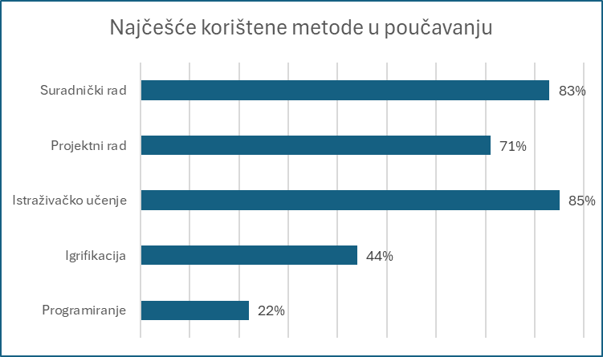
Nastavne metode

Slide 17
Nastavne metode
Metode su morale biti osobito inovativne, uključujuće i zabavne za učenike osnovne škole kako bi ostali motivirani:
"Za održavanje INA-e, koja nema ocjenu i upis izostanaka, motivacija je ključna da bi se INA nastavila. Također je bitno kako će učenici koji sudjeluju u INA-i prenositi mlađim učenicima svoja iskustva na nastavi, hoće li ih motivirati da i oni pohađaju, što će im pričati da su naučili, izradili, doživjeli itd. Kao značajan motivator se pokazala praktična primjena UI, gdje su učenici pronašli praktičnu svrhu uloženog vremena i truda."
L.Š.

Slide 18
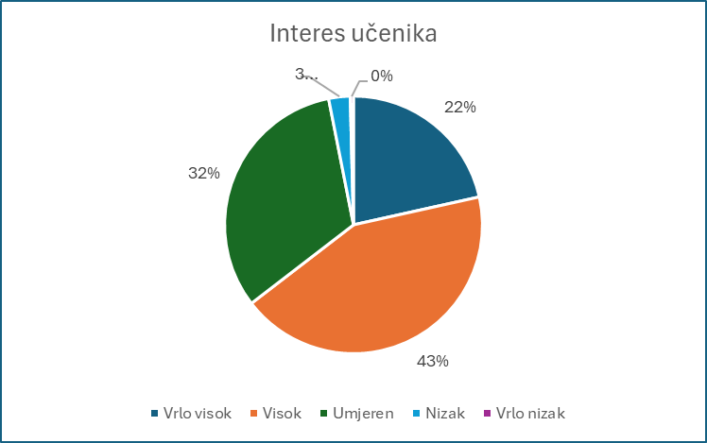
Interes učenika

Slide 19
Reakcije učenika na kurikul (upitnik i akcijsko)
Visok interes i motivacija: Učenici su pokazali izniman interes i motivaciju za temu UI, čak i ako nisu bili direktno upoznati s njom. Sadržaji su u skladu s njihovim svijetom.
Samostalno učenje i istraživanje: Učenici su pokazali inicijativu, istraživali mogućnosti alata za UI kod kuće i dijelili iskustva s kolegama. Preferiraju samostalno učenje i istraživanje uz vođenje nastavnika.
Prednosti UI za učenje: Većina učenika smatra da UI može poboljšati proces učenja kroz brzi pristup informacijama, izradu sažetaka i objašnjenja. Razumiju da moraju razvijati svoje vještine korištenja UI.
Najefikasnije metode: Metoda praktičnih i istraživačkih radova u paru ili timu (malim timovima) najučinkovitija je metoda za učenje prema anketi (54 % učenika).
Kreativnost i aktivno uključivanje: Učenici najviše napreduju kada su aktivno uključeni u stvaranje sadržaja (npr. UI bajke, zajedničke UI slikovnice, igre u Scratch Labu, modeliranje ponašanja). Najproduktivniji su u kreativnim aktivnostima.
Povezanost s interesima: Učenici najbolje reagiraju kada UI koncepte mogu povezati sa svojim interesima, poput gaminga, društvenih mreža i kreativnih sadržaja.
Izazovi i prilagodba: Učenici nailaze na izazove kada UI ne generira odmah očekivane rezultate te ih je potrebno usmjeravati da daju preciznije upute alatu.
Napredak i uspješnost: Učenici uspijevaju brzo ostvariti odgojno-obrazovne ishode, vjerojatno jer predmet upisuju visokomotivirani učenici, bez obzira na njihove opće ocjene. Uspješno su ostvarili sve ishode.

Slide 20
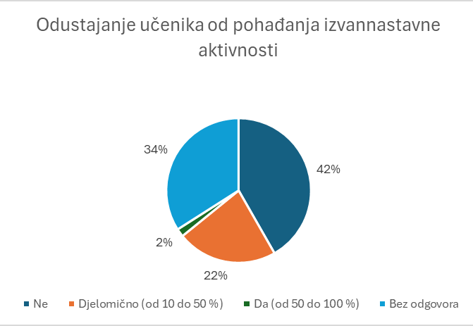
Odustajanje učenika od izvannastavne aktivnosti

Slide 21
Odustajanje učenika od izvannastavne aktivnosti
Većina nastavnika (42 %) ne bilježi odustajanje učenika.
Međutim, značajan dio (22 %) bilježi djelomično odustajanje (10 - 50 %).
Razlozi uključuju opterećenost redovitom nastavom i drugim izvannastavnim aktivnostima, te teškoće u usklađivanju termina.
Neki nastavnici primjećuju da učenici gube interes kada se krene u rasprave o načinu funkcioniranja UI i etičkim pitanjima, preferirajući praktičnu primjenu.

Slide 22
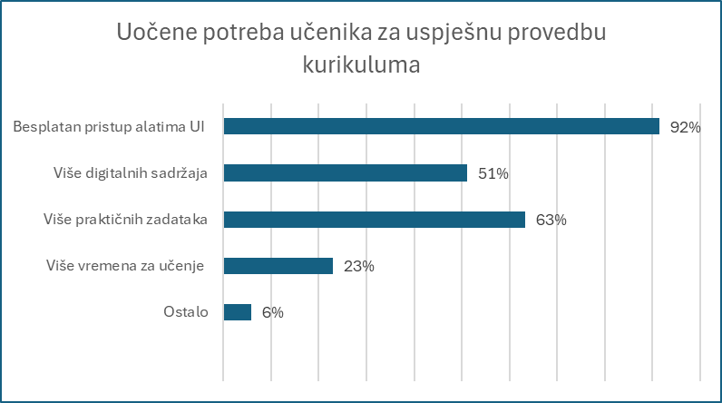
Potrebe učenika vezane za uspješnu provedbu kurikula

Slide 23
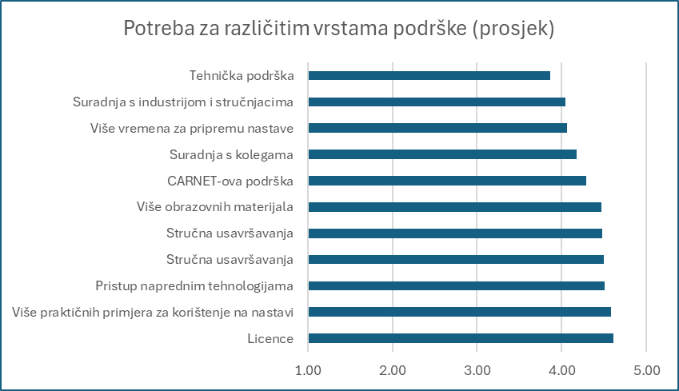
Potrebe za dodatnim resursima ili podrškom
(1- uopće nije potrebno
5- vrlo potrebno)
Notes:
1 - uopće nije potrebno
2 – manje potrebno
3 – umjereno potrebno
4 – dosta potrebno
5 – vrlo potrebno

Slide 24
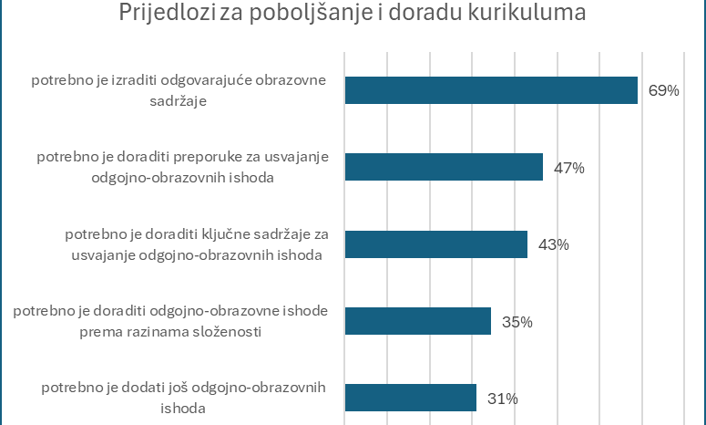
Prijedlozi za poboljšanje i doradu kurikuluma

Slide 25
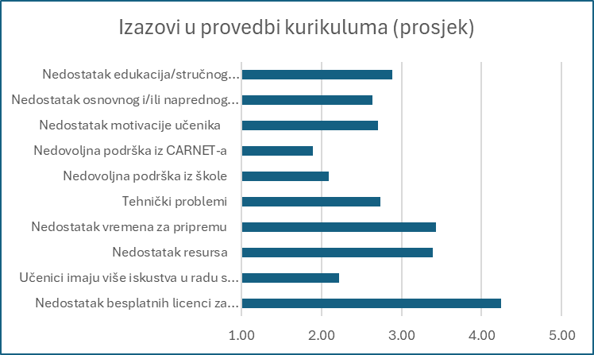
Izazovi u provedbi kurikuluma
(1- uopće nije bio izazov
5- vrlo veliki izazov)
Notes:
1 - uopće nije bio izazov
2 – blagi izazov
3 – umjereni izazov
4 – veliki izazov
5 – vrlo veliki izazov

Slide 26
Potrebe učenika vezane za uspješnu provedbu kurikula
Besplatan pristup alatima UI je istaknuta potreba (92 %).
Potreba za više digitalnih sadržaja (51 %) i više praktičnih zadataka (63 %) je također značajna.
Manji broj nastavnika uočava potrebu za više vremena za učenje (23 %).
Pojedini nastavnici smatraju da bi se nastava trebala više orijentirati na primjenu UI u svakodnevnom učenju, dok bi drugima trebalo omogućiti uvid u algoritme i mehanizme iza UI.
Dodatne uočene potrebe su posjet ustanovi koja primjenjuje UI u radu, dodatna oprema (npr. VR naočale ili plaćene verzije UI alata koje su sigurnije) i otkrivanje novih UI alata.

Slide 27
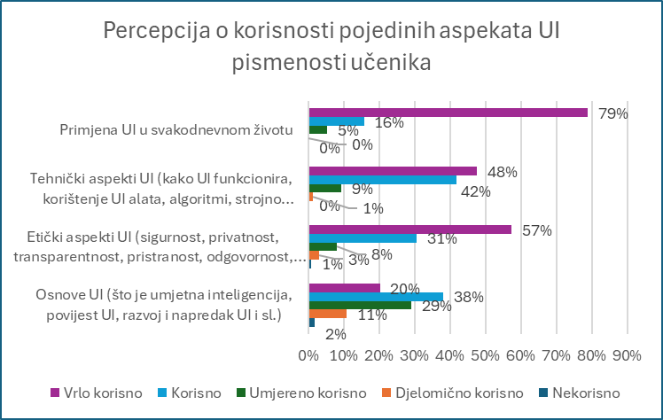
Aspekti umjetne inteligencije najkorisniji za razvoj UI pismenosti učenika

Slide 28
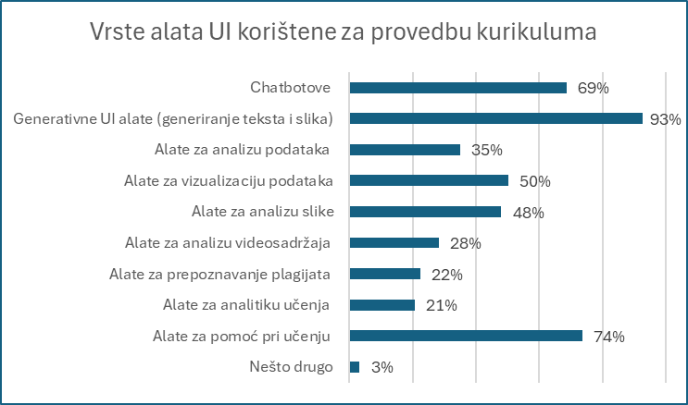
Alati umjetne inteligencije koji se koriste

Slide 29
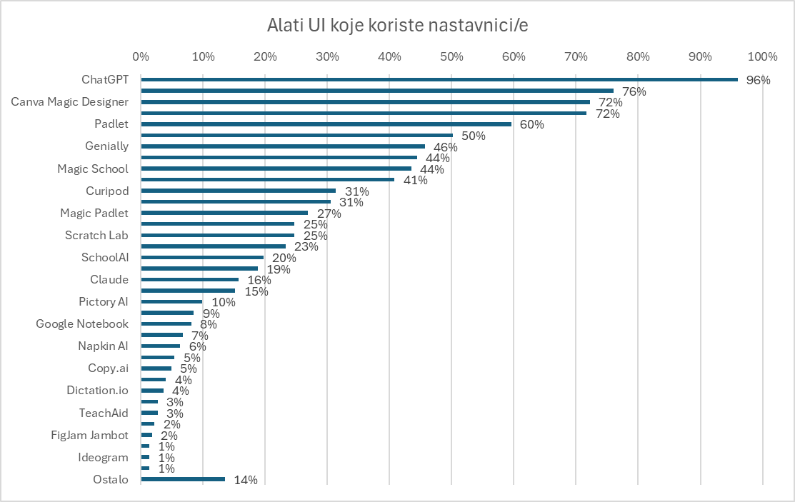
Alati koje koriste nastavnici

Slide 30
Ostali alati koje koriste nastavnici
Azure, Fotur, MyLens, Gamma, Pollo, Haiper, Animate Drawings, Leonardo.ai, Deepnote, Grok, InvideoAI, SeeingAI, Kling, Prezi, Scroobly, Bing Image Creator, Fliki.ai, suno.ai, Avaturn, Vidnoz AI, Google Colab, Starryai, PiccyBot, AI for Oceans, Perplexity, Bookwidgets, CrAIon, Mizou, Meshy AI, PictoBlox, Visla, Eduaide.ai

Slide 31
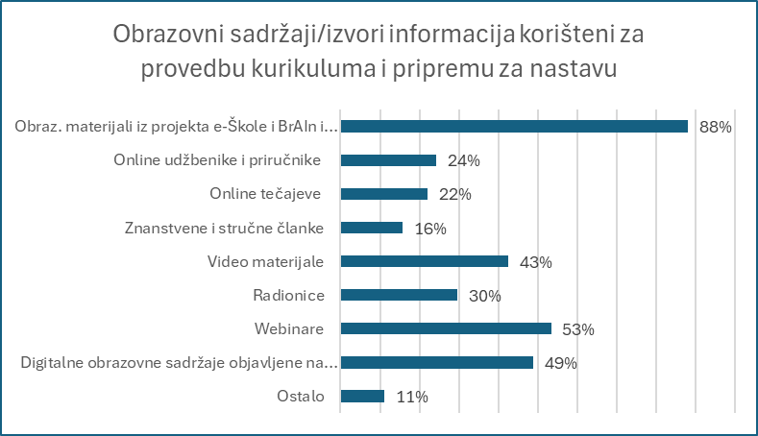
Obrazovni sadržaji i izvori informacija

Slide 32
Online udžbenici i priručnici
Medijska pismenost.hr: edukativni priručnik: umjetna inteligencija u obrazovanju
Dalia Kager: Umjetna inteligencija – razvoj i primjena (priručnik za početno učenje)
Marko Brajković: Alati budućnosti - izrada obrazovnih sadržaja s pomoću alata UI
Artificial Inteligence with MIT app inventor
Stipaničev, Šerić, Braović: Uvod u UI
Priručnik kurikuluma Umjetna inteligencija (UI) kroz Microsoft okruženje
Artificial Intelligence with MIT App Invent

Slide 33
Online tečajevi
AI for Oceans
MindSpark AI for kids
Elements of AI
European Schoolnet Academy: Unlocking the Power of AI in education
Common sense education: AI Literacy Lessons for Grades 6–12

Slide 34
Znanstveni i stručni članci
Europska komisija. (2024). Etičke smjernice namijenjene nastavnom osoblju za upotrebu umjetne inteligencije i podataka u podučavanju i učenju
Karpouzis, K., Pantazatos, D., Taouki, J. i Meli, K. (2024). Tailoring education with GenAI: A new horizon in lesson planning
Ivanković, J. (2025). PRIMJENA UMJETNE INTELIGENCIJE U OBRAZOVANJU: STAVOVI MLADIH
Varga, M. i Ružić, D. (2024.) UI u obrazovanju

Slide 35
Videomaterijali
Medijska pismenost.hr: edukativni video o UI
3blue1brown: Neural Networks
Mblock/Scratch tutorial: self driving car
Arjana Blažić: AI in the classroom
Smile and learn: AI for kids

Slide 36
Radionice i webinari
ENTER konferencija 2024.
StemKA
Udruga suradnici u učenju: UI u obrazovanju

Slide 37
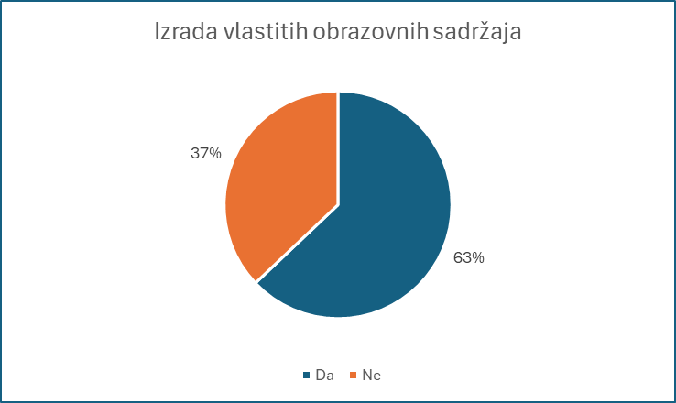
Izrada vlastitih DOS-eva

Slide 38
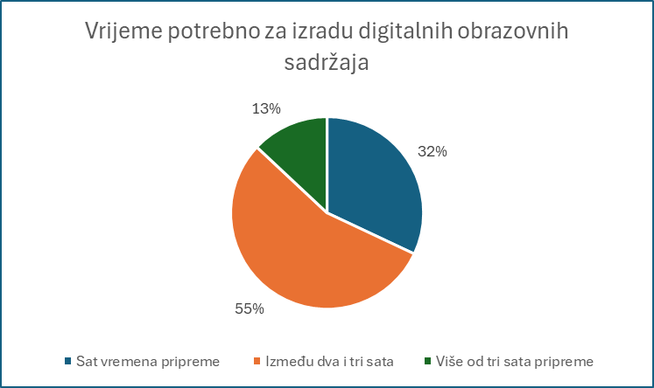
Vrijeme potrebno za izradu DOS-eva

Slide 39
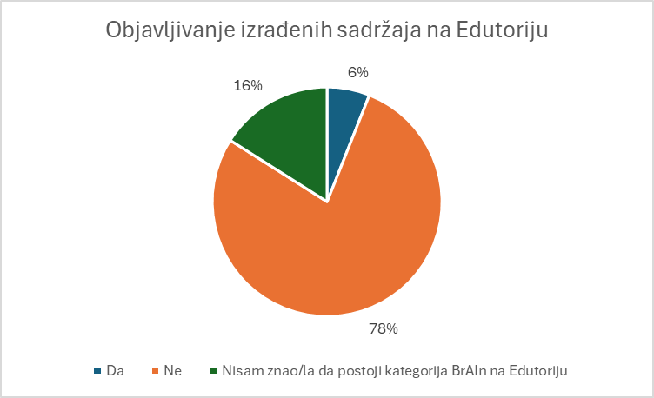
Objavljivanje DOS-eva na Edutoriju

Slide 40
Izrada vlastitih DOS-eva
Navedeni razlozi zašto ne izrađuju vezani su uz nesigurnost u vezi formata i definicije digitalnog sadržaja, nedostatak edukacije i osjećaj da su još u fazi učenja.
„Ponekad, izrađujem materijale za nastavu, pripremam prezentacije i slično, ali nisam sigurna kako bi to bilo strukturirano kao digitalni obrazovni sadržaj.“
„Smatram da nisam bila dovoljno educirana da bih znala što su točno digitalni obrazovni sadržaji i kako ih izrađivati.“
„Još učim.“

Slide 41
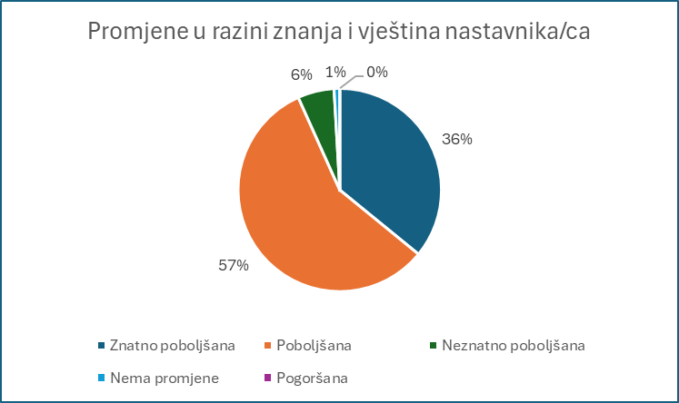
Promjene u razini znanja i vještina nastavnika

Slide 42
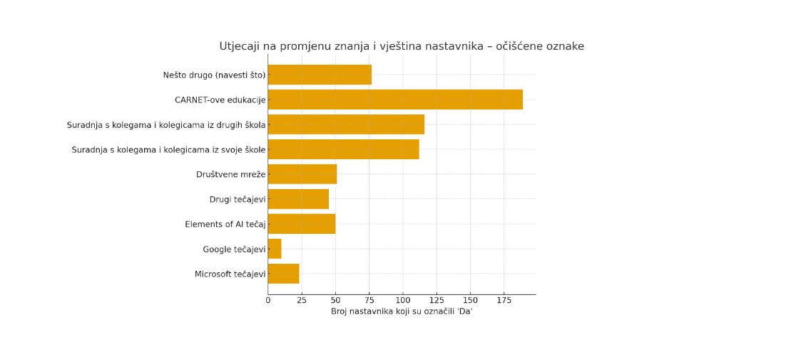
Utjecaji na razinu znanja i vještina nastavnika

Slide 43
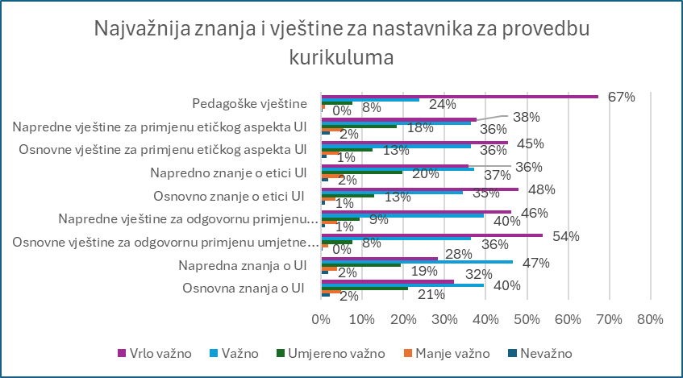
Potrebna znanja i vještine nastavnika

Slide 44
Potrebna znanja i vještine nastavnika
Pedagoške vještine za integraciju UI u nastavu su ocijenjene kao najvažnije (67% vrlo važno).
Osnovne i napredne vještine za odgovornu primjenu umjetne inteligencije su ocijenjene kao vrlo važne (54% i 46% vrlo važno).
Osnovno i napredno znanje o etici UI su također vrlo važni (48% i 36% vrlo važno).

Slide 45
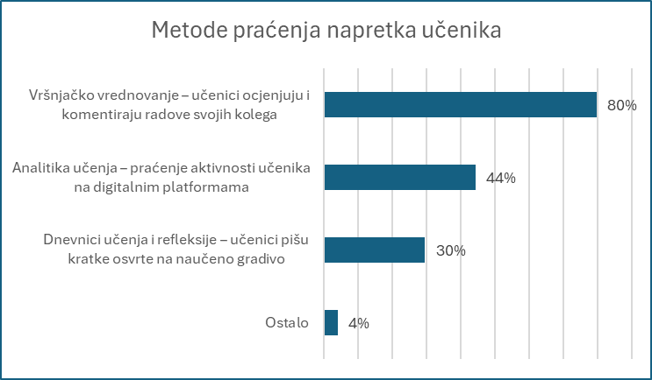
Praćenje napretka učenika - kontinuirano vrednovanje

Slide 46
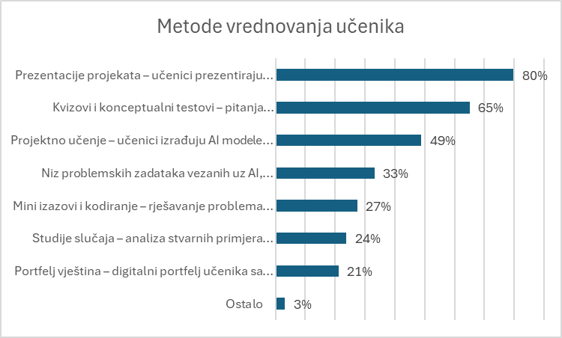
Formativne metode vrednovanja

Slide 47
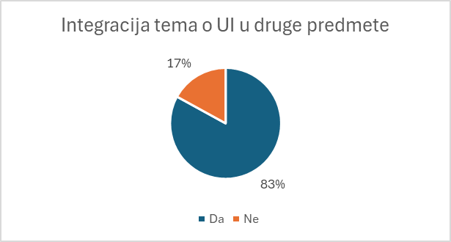
Integracija kurikula s drugim predmetima
Povezivanje s etičkim pitanjima i sigurnošću na internetu (deepfake, UI manipulacije).
Analiza prednosti i nedostataka UI alata u kontekstu različitih predmeta i zadataka.
Razvijanje kritičkog mišljenja o ulozi UI u različitim područjima.
Upoznavanje učenika s praktičnim primjenama UI u svakodnevnom životu i različitim profesijama.
Korištenje UI kao pomoći u učenju i rješavanju problema.
Većina nastavnika (83%) integrira teme o UI s drugim predmetima koje predaju, najčešće s informatikom, ali i s hrvatskim jezikom, matematikom, fizikom, biologijom, njemačkim jezikom, knjižničarstvom i drugima.
Notes:
Nastavnici istaknuli da treba integrirati elemenete kurikula s drugim predmetima

Slide 48
Nastavni predmet | Primjena UI | Dodatni kontekst
Informatika | Integracija sadržaja o UI, kritička evaluacija alata | Većina nastavnika provodi kroz ovaj predmet, često uz projekte i izradu digitalnih sadržaja
Hrvatski jezik | Vizualizacija sadržaja, analiza dezinformacija | Generiranje ilustracija, izrada kvizova, UI kao podrška u raspravama
Matematika | Provjera rješenja, problemski zadaci | Korištenje alata kao što su PowerBI, Microsoft Math za analizu i provjeru
Engleski jezik | Kreativno pisanje, projekti | Izrada zadataka pomoću UI, razvoj komunikacijskih vještina
Likovna kultura | Generiranje vizualnog sadržaja | UI korišten za generiranje naslovnica, ilustracija, likova iz književnih djela
Povijest | Simulacije povijesnih ličnosti, provjera informacija | Korištenje ChatGPT-a, Canva, Prezentacija uz provjeru izvora
Biologija / Priroda / Kemija | Istraživački zadaci, prepoznavanje biljaka | Uključeni alati za pretragu podataka, vizualizaciju životnih ciklusa
Geografija | UI putopisi | U okviru projekta s poviješću: “Omiš – jučer, danas, sutra”
Građanski odgoj | Analiza govora mržnje, lažnih vijesti | U korelaciji s informatikom
Etika i filozofija | Etika umjetne inteligencije | Pristup moralnim dilemama, kritičko promišljanje
Tehnička kultura | Sporedna primjena UI | Najčešće integrirano uz informatiku
Strukovni predmeti | Marketing, poduzetništvo, poslovne komunikacije | UI za storytelling, chatbotove, oblikovanje vizualnog identiteta
Sat razrednika | Korektivna primjena | Primjeri ispravnog i neispravnog korištenja UI u matematici
Vjeronauk | Moralni aspekti UI | Posebno katolički vjeronauk – razmatranje etike i širenja vjere kroz UI
INA / Projekti / Izvannastavne aktivnosti | Zadruga, eko projekti, Božićne čestitke | UI primijenjena u učeničkim zadacima, multimedijalnim projektima, zdravlju, ekologiji

Slide 49
Zaključci i preporuke

Slide 50
Pohvale kurikulumu (akcijsko istraživanje)
Opća usklađenost i relevantnost: Kurikulum odgovara na potrebe učenika za suvremenim znanjima i vještinama, aktualan je, relevantan i održiv. Usklađen je s tehnološkim i društvenim promjenama.
Struktura i ishodi: Dobro je strukturiran, ishodi su primjereni, jasni, ostvarivi, relevantni i učinkoviti. Omogućuju razvoj ključnih kompetencija za rad s UI.
Fleksibilnost: Kurikulum je dovoljno jasno i općenito raspisan, što omogućuje postizanje ishoda na razne načine. Fleksibilnost je pozitivno ocijenjena jer škole mogu prilagoditi sadržaj interesima i predznanju učenika.
Dobna primjerenost: Kurikulum je primjeren za 2. razred srednje škole, za učenike 7. i 8. razreda osnovne škole. Objašnjava UI na razumljiv i pristupačan način. Ishodi se mogu prilagođavati uzrastu.
Balans tema: Posebna kvaliteta je balans između tehničkih i netehničkih tema (etička pitanja, odgovornost, sigurnost).
Poticaj za kompetencije: Učinkovit je jer potiče razvoj ključnih kompetencija učenika za budućnost, poput kritičkog mišljenja, rješavanja problema, etičkog promišljanja i kreativnosti.
Integracija: Može se kvalitetno integrirati u više nastavnih područja.
Projektni rad: Ključ uspješne provedbe leži u projektnom radu i fleksibilnoj organizaciji nastave.

Slide 51
Pohvale kurikulumu (upitnik)
Interes učenika: Učenicima je područje umjetne inteligencije interesantno te su u mnogim razredima bili vrlo motivirani i angažirani na nastavi
Profesionalni razvoj nastavnika: provođenje kurikuluma potiče nastavnike da usvajaju nova znanja i vještine te prate suvremene trendove
Dijeljenje znanja: nastavnicima su ponuđene edukacije bile vrlo korisne, osim toga međusobno su dijelili znanje i izrađene materijale, pa sada već postoji dobra baza za buduću nastavu
Osvještavanje rizika i potencijala UI: učenici su imali priliku osvijestiti rizike tehnologije koju već koriste, ali i otkriti njen novi potencijal
Mogućnost kreativnog izražavanja: učenici su uživali u izradi digitalnih sadržaja te su imali priliku kreirati nastavu uz nastavnike, predlagati aktivnosti i pronalaziti inovativna rješenja problemskih zadataka

Slide 52
Izazovi u provedbi kurikuluma
Nedostatak motivacije učenika osobito navode osnovnoškolski nastavnici i nastavnici koji podučavaju učenike koji nisu tehnički potkovani
Uz ovo se veže preopterećenost učenika zbog drugih izvannastavnih aktivnosti i teškoće u usklađivanju rasporeda
Uz nedostatak besplatnih licenci, nekima je tehnički problem nedostatak računala ili mobitela na kojima učenici mogu raditi
Jedan školski sat tjedno je premalo za praktičan rad i projekte, predlaže se blok sat
Nastavnici navode dugotrajnu pripremu za nastavu zbog samostalnog istraživanja, nedostaju im preporuke alata i projektnih zadataka, osobito onima koji nisu informatičke struke

Slide 53
Izazovi u provedbi (akcijsko) I
Nejednake početne vještine učenika: Svi učenici nemaju jednake postojeće vještine potrebne za uporabu AI tehnologija. Potrebna je diferencijacija aktivnosti zbog različitog predznanja učenika.
Preklapanje ishoda: Ishodi za sljedeću godinu učenja preslični su onima za prvu godinu, što se čini problematičnim.
Veliki zahtjev za nastavnike:
  Veliki dio planiranja, istraživanja i osmišljavanja aktivnosti prepušten je samom nastavniku, što zahtijeva dodatno vrijeme i pripremu, osobito za nove i brzo razvijajuće teme.
  Nedostaje više konkretnih primjera, prijedloga za izvođenje aktivnosti, gotovih scenarija poučavanja, prijedloga zadataka i poveznica na provjerene alate i resurse.
  Osjećaj nesigurnosti u primjeni novih digitalnih alata je čest, zbog čega je potrebna kontinuirana stručna podrška.
Nedostatak licenci i tehničkih resursa:
  Problem je nedostatak licenci za korištenje UI, što predstavlja barijeru.
  Ograničene funkcionalnosti besplatnih UI alata otežavaju praktičan rad.
  Tehnička infrastruktura (računala, stabilna internetska veza, dostupnost alata, GPU za programiranje UI-a) često je izazov.
  Neki alati traže registraciju s osobnim podacima ili prelaze na plaćenu verziju, što može biti prepreka.

Slide 54
Izazovi u provedbi (akcijsko) II
Složenost tema: Složenost tema poput NLP-a i LLM-ova ne dopušta ulazak u dubine sadržaja. Apstraktnost tehnologije UI zahtijeva više objašnjavanja kod nekih učenika.
Održivost kurikuluma: Brzina promjena tehnologija dovodi u pitanje održivost “fiksnog”, trebalo prilagođavati kurikulum svake dvije godine. Potrebna je stalna edukacija nastavnika kako bi ostali u tijeku s trendovima.
Ograničeno vrijeme nastave: Jedan sat tjedno nije dovoljan za obradu teorijskih i praktičnih sadržaja; učenici često žele više vremena. Potrebno je više od predviđenih sati, osobito za dublje projekte.
Manjak digitalnih obrazovnih sadržaja: Nedostaje jedinstvena platforma s gotovim primjerima, zadacima, kvizovima, uputama i materijalima prilagođenima učenicima.
Preširoko formulirani ishodi: Ishodi u domeni B često su preširoko formulirani (npr. “kritički procijene etičke aspekte AI-ja" trebaju konkretne kriterije).
Zloupotreba UI alata: Učenici mogu kreirati neprimjerene sadržaje (pjesme, videozapise) koristeći UI, što zahtijeva nadzor.
Otpor učitelja: Nekim je kolegama ovaj kurikulum dodatno opterećenje, a nedostatak samopouzdanja u radu s novim tehnologijama dovodi do odustajanja.

Slide 55
Otvorena pitanja za poboljšanje kurikuluma
Potreba za dodatnim odgojno-obrazovnim ishodima:
Potrebno je dodati još odgojno-obrazovnih ishoda, posebno u područjima etičnosti, zaštite osobnih podataka i autorska prava.
Potreba za doradom odgojno-obrazovnih ishoda:
Potrebno je doraditi odgojno-obrazovne ishode prema razinama složenosti.
Potrebno je doraditi odgojno-obrazovne ishode prema predznanjima i uzrastu učenika.
S obzirom na dob učenika, apsolutno je potrebna dorada ishoda.
Potreba za doradom ključnih sadržaja i preporuka:
Potrebno je doraditi ključne sadržaje za usvajanje odgojno-obrazovnih ishoda, treba ih jasno povezati s ishodima.
Potrebno je doraditi preporuke za usvajanje odgojno-obrazovnih ishoda, osobito su potrebne preporuke alata i projektnih aktivnosti.
Potreba za izradom odgovarajućih obrazovnih sadržaja:
Potrebno je izraditi odgovarajuće obrazovne sadržaje u svim područjima kurikuluma u kojima nedostaju.
Potrebni su popratni sadržaji za ostvarivanje pojedinih ishoda.
Izraditi alternativne ishode za učenike s teškoćama.

Slide 56
Prijedlozi za unapređenje provedbe kurikuluma: edukacija nastavnika (akcijsko istraživanje)
  Kontinuirana edukacija nastavnika kako bi ostali u tijeku s najnovijim tehnologijama i metodama poučavanja u UI-u.
  Organizirati redovite radionice s praktičnim primjerima.
  Uspostaviti mentorski sustav gdje iskusniji nastavnici pružaju podršku nastavnicima početnicima.
  Kreirati online zajednicu za dijeljenje iskustava i rješavanje problema.

Slide 57
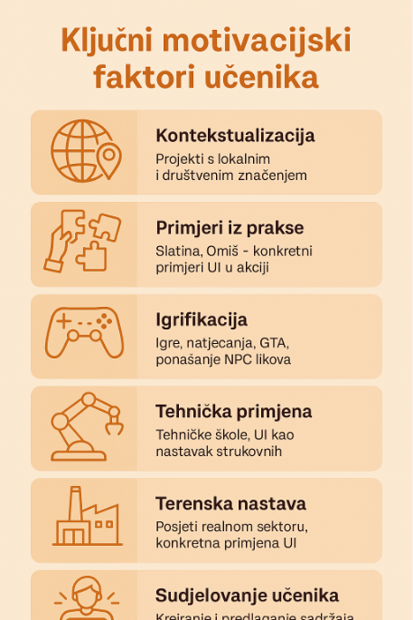
Akcijsko istraživanje - preporuke za provedbu nastave

Slide 58
Preporuke – Zbornik izvješća akcijskog istraživanja (CUC2026)
Vjera Barbir Alavanja, Osnovna škola Ivana Gundulića Zagreb, Valentina Blašković, Prva osnovna škola Ogulin, Davorka Medvedović, Osnovna škola Rovišće, Tanja Paris, Osnovna škola Vijenac, Biljana Stipetić, Prva osnovna škola, Ogulin, Loredana Zima Krnelić, Osnovna škola Vežica, Ivana Černeha, Gimnazija Eugena Kumičića Opatija, Saida Deljac, V. gimnazija Zagreb, Zrinka Delić, Srednja škola fra Andrije Kačića Miošića, Makarska, Matea Gredelj, Srednja škola Čazma, Kristina Lučić, Gimnazija Velika Gorica, Sanja Pavlović Šijanović, Gimnazija Vukovar, Sanda Daus Vuković, Osnovna škola Vladimira Nazora Potpićan i Srednja škola Buzet.

Slide 59
Fleksibilnost kurikuluma i prilagodba učenicima/cama
Temeljna ideja: Kurikulum se treba doživjeti kao okvir, a ne kruti scenarij (Medvedović 2025)
Preporuke:
prilagoditi sadržaje interesima učenika
početi s jednostavnim, svakodnevnim primjerima
dopustiti izbor alata, tema i načina izvedbe
fleksibilno planirati, posebno u izvannastavnim aktivnostima
koristiti blok satove kada je moguće (povećava fokus)
Pristupite kurikulumu fleksibilno i reflektirajuće - važno je kurikulum doživjeti kao okvir, a ne kao kruti scenarij. Dobro je pažljivo proučiti ishode i sadržaje, no u svakodnevnoj praksi otvorite prostor za prilagodbu zadataka interesima i potrebama učenika. Tijekom provedbe sam uvidjela koliko su učenici motiviraniji kada im dopustimo izbor alata, teme projekata i način izražavanja (Medvedović 2025).

Slide 60
Aktivno sudjelovanje učenika i projektni rad
Temeljna ideja: Najveći angažman postiže se kada učenici stvaraju i imaju osjećaj svrhe.
Preporuke:
uključiti učenike u sukreiranje sadržaja
primjenjivati projektni rad i istraživačke zadatke
uvesti lokalni kontekst (Slatina, Omiš primjeri)
poticati kreativnost (npr. izrada robota, animacija, intervjua)
poticati vršnjačko poučavanje i suradnju

Slide 61
Refleksija, praćenje napretka i kritičko prijateljstvo
Temeljna ideja: znanje je društvena praksa
Preporuke:
redovita refleksija nakon svake aktivnosti (istraživački dnevnik, razgovor s učenicima);
razmjena iskustava s kritičkim prijateljem ili kolegama iz drugih škola značajno unaprjeđuje praksu;
kontinuirano prikupljanje povratnih informacija učenika radi prilagodbe metoda.

Slide 62
Interdisciplinarnost i povezivanje s realnim svijetom
Temeljna ideja: UI se najbolje uči kada je dio stvarnog života.
Preporuke:
integrirati UI u hrvatski, povijest, geografiju, umjetnost, građanski odgoj
koristiti AI u autentičnim zadacima (npr. analiza lažnih vijesti, klimatske promjene)
organizirati terensku nastavu i posjete realnom sektoru
koristiti primjere iz popularne kulture (GTA NPC, chatbotovi)
uključiti teme iz tržišta rada

Slide 63
Sigurno i poticajno okruženje + etička dimenzija
Temeljna ideja: Učenici trebaju prostor za pogreške, raspravu i kritičko promišljanje.
Preporuke:
stvarati kulturu pogreške (učiti kroz pokušaje)
poticati vršnjačku podršku i timski rad
uvrstiti etiku od početka: privatnost, utjecaj AI, društvene posljedice
organizirati debate i sučeljavanja

Slide 64
CARNET: Sustavna podrška nastavnicima i tehnički preduvjeti
Temeljna ideja: Učinkovita provedba ovisi o infrastrukturi i podršci.
Preporuke:
razvijati repozitorij digitalnih sadržaja na Edutoriju
osigurati dostupnost alata kroz AAI/Office 365
kontinuirano ažurirati sadržaje zbog brzog razvoja AI-a
osnažiti zajednicu praktičara i kritičko prijateljstvo
organizirati jasne upute, vodiče i primjere dobre prakse
rješavati tehničke prepreke (sigurnosne postavke, ograničenja domena, nedostatak opreme)

Slide 65
Što dalje?
Uređivanje završnih izvještaja akcijskog istraživanja eksperimentalne primjene kurikula
Analiza istraživačkih dnevnika i priprema preporuka zaizradu digitalnih obrazovnih sadržaja
II ciklus akcijskog istraživanja (2025./2026.)
Edukativni ciklus "Nastavnici za nastavnike"

Slide 66
Hvala na pažnji! :) istrazivanja@carnet.hr

